Slide 1


Тестирование программного обеспечения
Автоматизированное
тестирование.
Часть 1
2022

Slide 2
Автоматизированное тестирование
Тестирование программного обеспечения (Software Testing) - проверка соответствия между реальным и ожидаемым поведением программы, осуществляемая на конечном наборе тестов, выбранном определенным образом.
Автоматизация - это комплекс мероприятий, направленных на повышение производительности труда человека посредством замены части этого труда работой машины

Slide 3
Автоматизированное тестирование
Автоматизированное тестирование программного обеспечения (Software Automation Testing) - это процесс верификации программного обеспечения, при котором основные функции и шаги теста, такие как запуск, инициализация, выполнение, анализ и выдача результата, выполняются автоматически при помощи инструментов для автоматизированного тестирования.

Slide 4
Положительные стороны
Увеличение скорости тестирования без ущерба для результата.
Возможность выполнять тесты 24/7.
Уменьшение объема ручных, рутинных, постоянно повторяющихся операций.
Снижение стоимости итерации тестирования.
Автоматическое формирование отчетов о тестировании.
Набор тестов ограничивается производительностью системы, а не доступным резервом времени людей.

Slide 5
Недостатки
Автоматизация тестирования - это дорого по времени (поначалу требует больших затрат, нежели функциональное тестирование).
Плохо спроектированные/реализованные автотесты ведут к нестабильным результатам и ложным срабатываниям.
Требуются люди с высокой квалификацией в области тестирования и знанием языков программирования и технологий одновременно.
Автоматические тесты "не смотрят" по сторонам.
Требуется время на поддержку.
Баги в автотестах ведут к пропуску багов в тестируемом приложении.

Slide 6
Что нужно автоматизировать?
• Труднодоступные места в системе
• Часто используемая функциональность
• Рутинные операции
• Проверка данных, требующих точных математических расчетов
• Проверка форм с множеством полей

Slide 7
Что не нужно автоматизировать?
• Постоянно изменяющуюся функциональность (если она не основная)
• Тесты, требующие постоянного вмешательства оператора
• Тесты проверки содержимого картинок, видео ряда

Slide 8
Уровни автоматизированного тестирования
Модульное тестирование
Функциональное тестирование
Тестирование через пользовательский интерфейс

Slide 9

Тестирование backend
Мобильное приложение
API
Серверное приложение
БД
Веб- приложение
Стороннее клиентское приложение

Slide 10
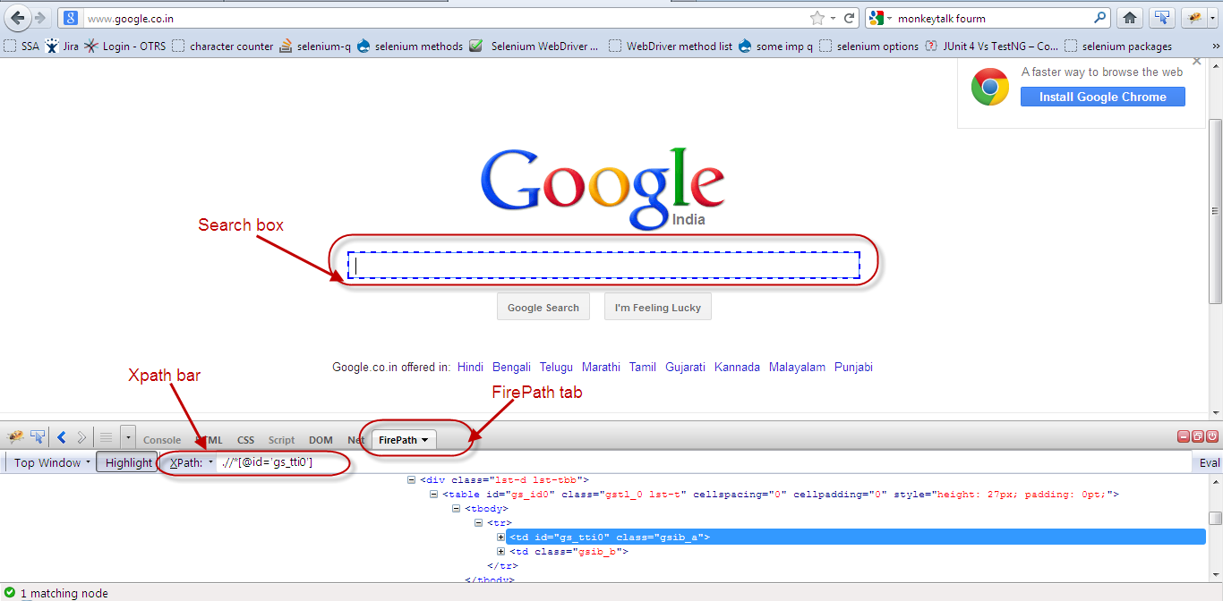
Как автоматизировать?
Насколько хорошо инструмент для автоматизации распознает элементы управления?

Slide 11
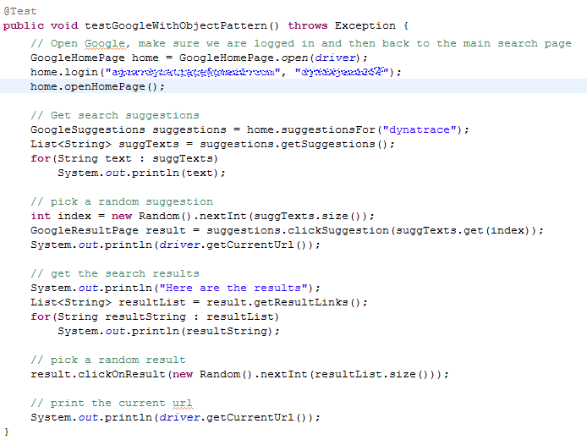
Как автоматизировать?
Время на поддержку скриптов

Slide 12
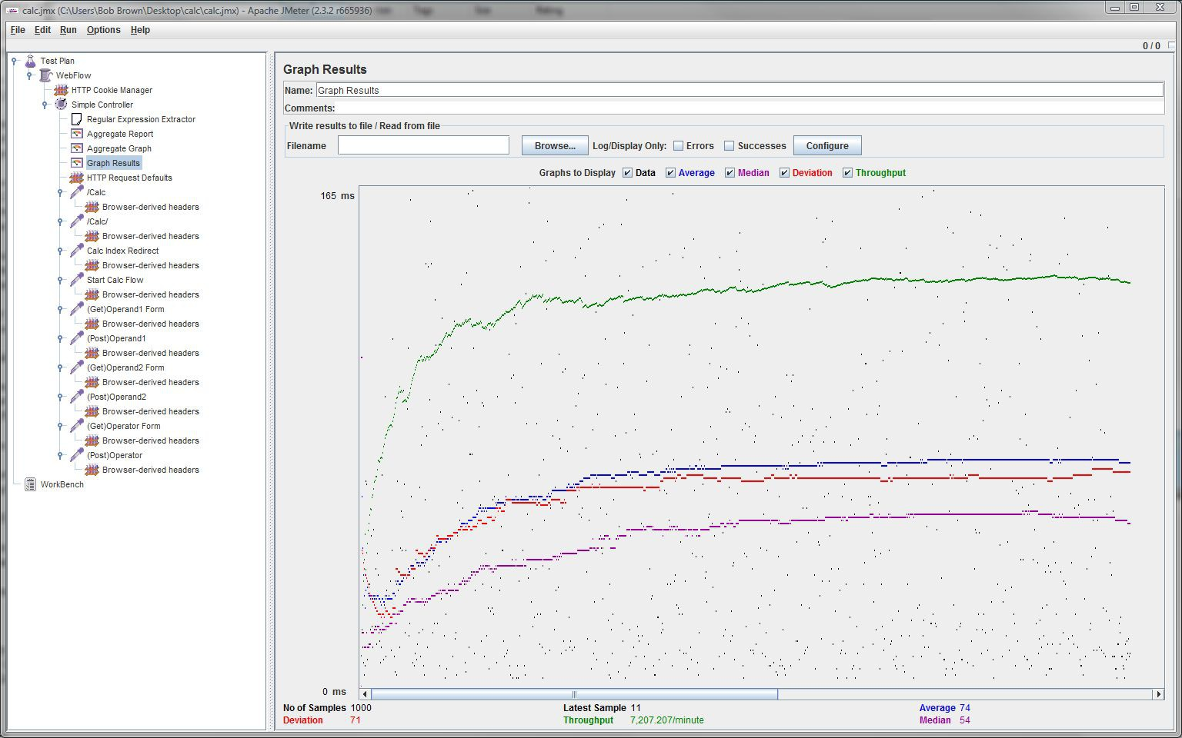
Как автоматизировать?
Удобство инструмента

Slide 13
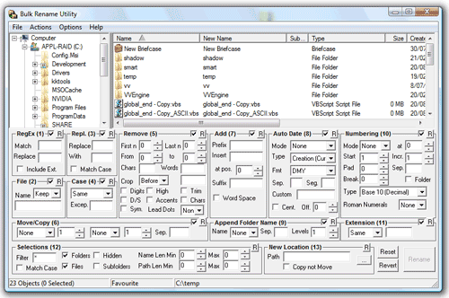
Как автоматизировать?
Неудобство…

Slide 14






Выбор инструмента автоматизации

Slide 15

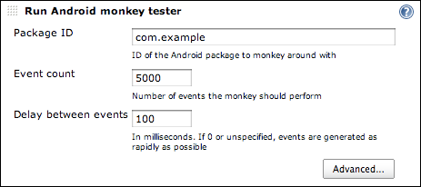
Выбор инструмента автоматизации
Monkey tester

Slide 16
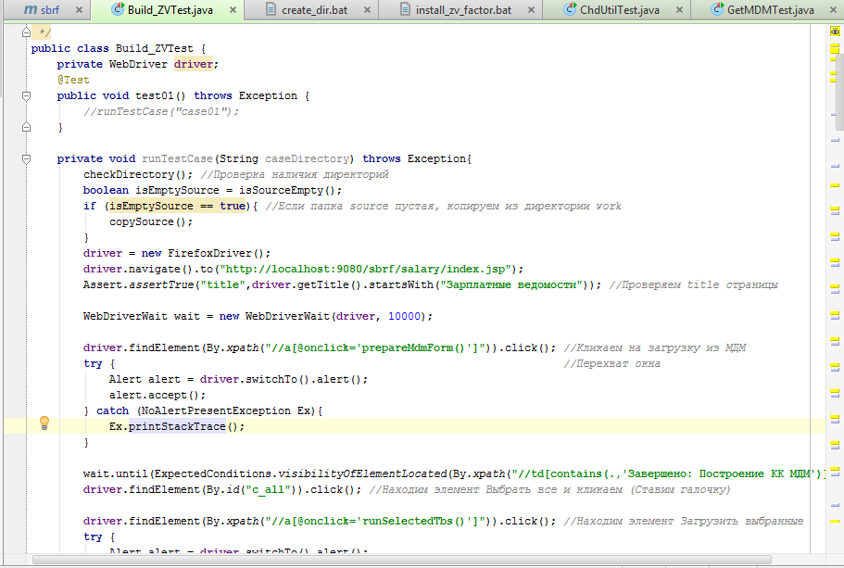
Выбор инструмента автоматизации
Selenium Web Driver

Slide 17
Инструменты для тестирования backend
Язык программирования (Python, Java...)
Тестовый фреймворк (TestNG, JUnit...)
Библиотеки для работы с http и json/xml
Postman
Fiddler
JMeter
SoapUI
RunScope

Slide 18
Выбор инструмента автоматизации
HtmlUnit - инструмент с открытым исходным кодом для тестирования или получения информации с веб-сайтов. По сути, это браузер без графической оболочки, написанный на Java.
Junit - библиотека для модульного тестирования программного обеспечения на языке Java.
TestNG – это фреймворк для тестирования, написанный на Java

Slide 19
Ссылки
http://www.protesting.ru
http://autoqa.org
http://internetka.in.ua/selenium-page-object/
http://automation-remarks.com/nastraivaiem-selenium-grid-za-5-minut/
http://autoqa.org/api-testing/testirovanie-rest-java-ispolzovaniem-rest-assured.html

Slide 20
Спасибо за внимание!
Рады видеть Вас на наших мероприятиях!
2022

